Slide 1



3-6 关系的性质
集合与关系
3-1 集合的概念和表示法
3-2 集合的运算
3-4 序偶与笛卡儿积
3-5 关系及其表示
3-7 复合关系和逆关系
3-8 关系的闭包运算
3-9 集合的划分和覆盖
3-10等价关系与等价类
3-12 序关系

Slide 2
集合与关系 >关系的性质
3-6 关系的性质
从集合X到Y的二元关系R总可看作是从Z到Z的关系
 R⊆X×Y, 而 X×Y ⊆ (X∪ Y) × (X ∪ Y)
令 X∪ Y=Z, 则 R⊆ Z×Z.
故关系性质的讨论,仅限于在同一集合上的关系.
设R为定义在集合X上的二元关系:
定义3-6.1 若对∀x∈X,有<x, x>∈R,则称R是自反的
R是自反的 ⇔∀x(x∈X→<x, x>∈R)
定义3-6.2 对∀x,y∈X, 若<x,y>∈R, 则<y,x>∈R
称R是对称的。
R是对称的⇔∀x∀y ( <x,y>∈R →<y,x>∈R)

Slide 3
集合与关系 >关系的性质
实数集合中，≧是自反关系.
对于任意实数x，x≧都成立.
平面上的全等三角形关系是自反关系.
平面上的相似三角形关系是对称关系.
同一个班级里同学关系是对称关系.

Slide 4
集合与关系 >关系的性质
关系的性质(续)
设R为定义在集合X上的二元关系,
定义3-6.3 对∀x,y,z∈X,若<x,y>,<y,z>∈R,则有
<x,z>∈R,称R是传递的。
R是传递的⇔∀x∀y∀z ( <x,y>∈R∧<y,Z>∈R→<X,Z>∈R)
定义3-6.4 若对∀x∈X,都有<x,x>∉R,则称R是
反自反的.
定义3-6.5 对∀x,y∈X,若<x,y>,<y,x>∈R,则有 x = y,
称R是反对称的.
R是反对称的 ⇔ 对∀x,y∈X,若<x,y>∈R且 x≠y,
则 <y, x >∉R,

Slide 5

集合与关系 >关系的性质
实数集合中，≧,≦,=都是传递关系.
若<a,b> ∈R，当且仅当a是b的祖先，则祖先关系R是传递关系.

Slide 6

集合与关系 >关系的性质
不是自反的,一定是反自反的?
(不自反≠反自反)
不对称=反对称?
(不对称≠反对称)
存在既对称又反对称的关系?
例 实数集合上的 “=”、“>”、“≥” 关系
(1)“=”
是自反的,
对称的,
反对称的,
传递的.
(2)“>”
是反对称的,
反自反的,
传递的.
(3)“≥”
是自反的,
反对称的,
传递的.

Slide 7

集合与关系 >关系的性质
设集合 A={ 2, 3, 5, 7 }, R= { <x, y> | (x-y) / 2 是整数 },
验证 R在A上是自反的,对称的,和传递的
例题1

Slide 8





集合与关系 >关系的性质
自反的？反自反的？对称的？反对称的？传递的？
Notes:
兄弟关系是反自反的&对称的，不是传递的

Slide 9

集合与关系 >关系及其表示
例题5
设集合 I={ 1, 2, 3, 4 }
R={ <1, 1>, <1, 3>, <2, 2>, <3, 3>, <3, 1>, <3, 4>,
<4, 3>,<4, 4> }
讨论R的性质.
1
1 0 1 0
0 1 0 0
1 0 1 1
0 0 1 1
4
MI =
2
GI
3
R是自反,对称的。
思考：性质在关系矩阵和关系图中的特征：
自反的、反自反的、对称的、反对称的、传递的.
Notes:
本节重点掌握的概念: 关系的定义,性质5种..
本节重点掌握的方法: 关系的三种表示, 关系性质的判定.

Slide 10
3-7 复合关系和逆关系
集合与关系
3-1 集合的概念和表示法
3-2 集合的运算
3-4 序偶与笛卡儿积
3-5 关系及其表示
3-6 关系的性质
3-8 关系的闭包运算
3-9 集合的划分和覆盖
3-10等价关系与等价类
3-12 序关系
Notes:
关系的运算
关系作为序偶集合,可将集合运算运用于关系.
除此之外,还有一些特有运算,复合,求逆,闭包等等.

Slide 11
集合与关系 >复合关系和逆..
3-7 复合关系和逆关系
1.复合关系
定义3-7.1 设R为X到Y的关系,S为从Y到Z的关系则Rº S称为R和S的复合关系:
Rº S={<x,z>|x∈X∧z∈Z∧(∃y)(y∈Y∧<x,y>∈R
∧<y,z>∈S)}
<x,z>∈Rº S ⇔ ∃ y∈Y,使得<x,y>∈R且<y,z>∈S
X
R
Y
S
Z
R° S
Notes:
先看复合关系

Slide 12
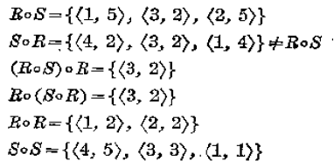

集合与关系 >复合关系和逆..
R1是关系“是…的兄弟”，R2是关系“是…的父亲”，R1 ° R2是关系“是…的叔伯”
R是关系“是…的父亲”，R ° R是关系“是…的祖父”
R={ <1, 2>,<3 , 4>,<2, 2> },
S={ <4, 2>,<2, 5>,<3, 1>,<1, 3> },
求 R°S, S°R, R°(S°R), (R°S)°R, R°R, R°R°R
例题1

Slide 13
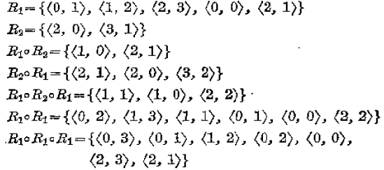
集合与关系 >复合关系和逆..
给定集合 X= { 0, 1, 2, 3},
R1={ <i, j >| j=i+1或 j=1/2 i },
R2={ <i, j >| i= j+2 },
求 R1°R2, R2°R1, R1°R2°R1, R1°R1, R1°R1°R1
例题2

Slide 14
集合与关系 >复合关系和逆..
复合关系的性质
关系的复合运算满足结合律. 即
设 R: X→Y, S: Y→Z, P: Z→W, 则
(Rº S) ºP= Rº ( S ºP )
规定: R⁰ = I_{X} , R^{(n)} = R^{(n-1)} ºR, (n∈N)
显然 R⁰ ºR¹ = R¹ º R⁰ =R
R^{m} ºR^{n} = R^{m+n}
(R^{m}) ^{n} = R^{m·n}

Slide 15
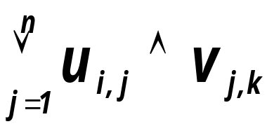
集合与关系 >复合关系和逆..
P116 例题3
R ºS的矩阵表示
已知R:X={x₁,x₂,…x_{m}}→Y={y₁,y₂,…y_{n}}的二元关系,
S:Y={y₁,y₂,…y_{n}}→Z={z₁,z₂,…z_{p}}的二元关系,
它们的关系矩阵分别为:
M_{R}=[u_{ij}]_{mn} ,
1≤ I ≤m, 1≤ j ≤n
逻辑加
逻辑乘
M_{S}=[v_{ij}]_{np} ,
1≤ j≤ n, 1≤ k≤ p
RºS的矩阵为 M_{R º S}= M_{R} º M_{S} =[w_{ik}]_{mp} ,
显然: wik=1 iff ∃ j (1≤ j≤ n), 使 uij=vjk=1 , 故:
w_{ik}=
,1≤ i≤m, 1≤ k≤p
M_{R}º M_{S}与普通矩阵乘积的不同之处在于“逻辑乘与逻辑加”

Slide 16
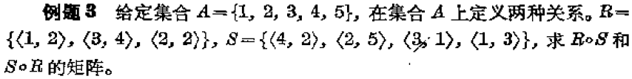
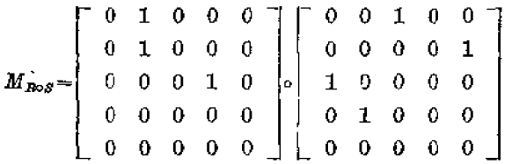
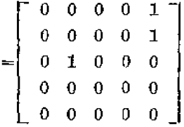
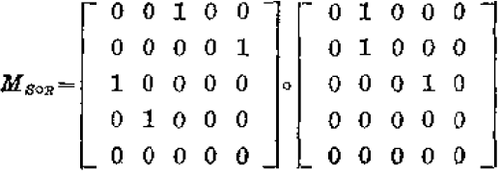
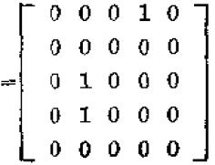
集合与关系 >复合关系和逆..
P116 例题3
R ºS的矩阵表示

Slide 17
集合与关系 >复合关系和逆..
2.逆关系
定义3-7.2 设R为集合X到集合Y的二元关系,如将R中每一序偶的元素顺序互换,所得集合称为R的逆关系记作R^{c}.
即: R^{c} = { <y,x>| <x,y>∈R}
或: <y,x>∈R^{c} ⇔ <x,y>R
例如 X={1, 2, 3, 4}, Y={a, b, c}
从X到Y的关系R={<1,a>,<2,b>,<3,c>},
则 R^{c}={<a,1>,<b,2>,<c,3>} 是从Y到X的关系。
由定义,显然有: (R^{c)c}=R

Slide 18
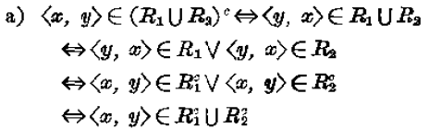
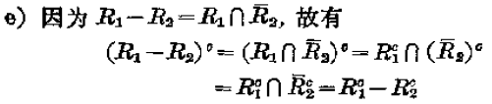

集合与关系 >复合关系和逆..
逆运算的性质
定理3-7.1 设R, R₁和R₂都是从A到B的二元关系,则
a) (R₁∪R₂)^{c} = R₁^{c}∪R₂^{c}
    b) (R₁∩R₂)^{c} = R₁^{c}∩R₂^{c}
c) (A×B)^{c} = B×A
    d) (∼R)^{c} = ∼ R^{c} , (∼R=A×B-R)
    e) (R₁-R₂)^{c} = R₁^{c}-R₂^{c}

Slide 19
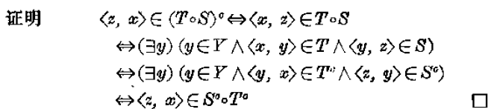
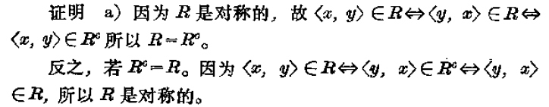
集合与关系 >复合关系和逆..
逆运算的性质
定理3-7.2 设T为从X到Y的关系,S为从Y到Z的关系,则
(T _{º} S) ^{c} =S^{c} _{º} T^{c}
定理3-7.3 设 R为X上的二元关系,则
a) R是对称的,当且仅当R=R^{c}
b) R是反对称的,当且仅当R∩R^{c} ⊆ I_{X}

Slide 20
集合与关系 >复合关系和逆..
逆运算的性质
定理3-7.3 设 R为X上的二元关系,则
a) R是对称的,当且仅当R=R^{c}
b) R是反对称的,当且仅当R∩R^{c} ⊆ I_{X}
b)
<x,y>∈ R ∩R^{c}⇔ <x,y>∈ R ∧ <x,y>∈ R^{c}
⇔ <x,y>∈ R ∧ <y,x>∈ R ,因为R是反对称的，
所以x=y，因此，R∩R^{c} ⊆ I_{X}
反之，若R∩R^{c} ⊆ I_{X} ,由<x,y>∈ R ∩R^{c}可得<x,y>∈I_{X} ，即x=y。
对∀<x,y>∈ R ∧ <y,x>∈ R
<x,y>∈ R^{c}⇔ <x,y>∈ R∩R^{c}⊆ I_{X}
<x,y>∈ R ∧ <y,x>∈ R时，有x=y,所以R是反对称的。

Slide 21
集合与关系 >复合关系和逆..
关系R^{c}的图形是将R的图形中将箭头的方向反置得到;
关系R^{c}的矩阵是由R的矩阵转置得到.
例如 给定集合X={a, b, c}, R是X上的二元关系
1 0 1
1 1 0
1 1 1
1 1 1
0 1 1
1 0 1
M_{R} =
M_{R}^{c}=
1 0 1
1 1 0
1 1 1
1 1 1
0 1 1
1 0 1
1 1 1
1 1 1
1 1 1
M _{R°R}^{C}=
=
a
b
a
b
G_{R}
G_{R}^{C}
c
c

Slide 22
集合与关系 >复合关系和逆..
本节重点掌握的概念: 复合关系, 逆关系
本节重点掌握的方法: 逆关系和复合关系的求法.
作 业
3-7 （3） ,(8)
Notes:
本节重点掌握的概念: 复合关系, 逆关系
本节重点掌握的方法: 逆关系和复合关系的求法.

